Slide 1
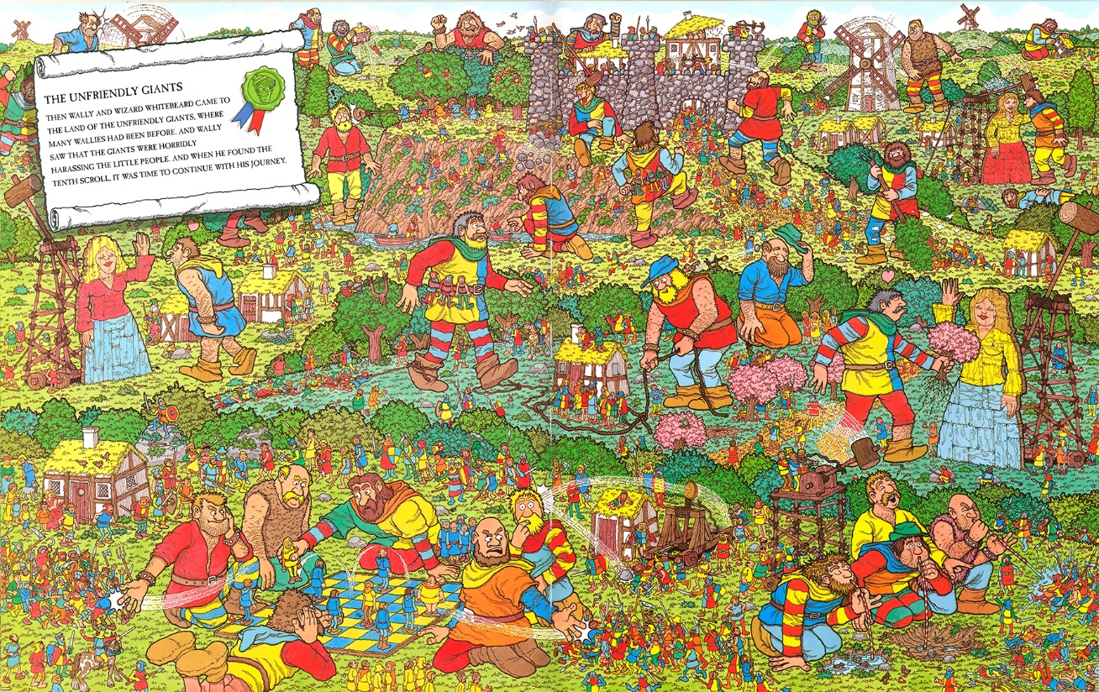
인공지능 수학
Final Exam
IT응용시스템공학과 1594016 박관익

Slide 2
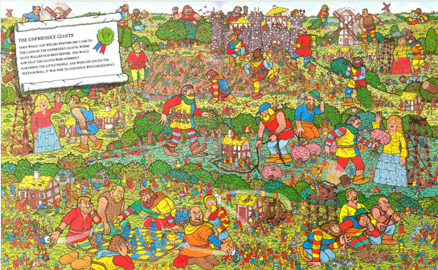
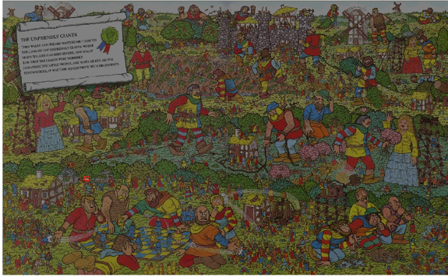
1. 데이터셋
Find Waldo
https://www.kaggle.com/kairess/find-waldo (Kaggle 데이터)
Find Waldo (월리를 찾아라)
Finding Waldo with CNN

Slide 3
1. 데이터셋
데이터 설명
< 프로젝트 주제 >
CNN을 활용하여 큰 이미지 속 조그만 월리를 찾기
< 문제 정의 >
현저히 부족한 training dataset을 어떻게 해결할까?
편향된 타겟 값을 어떻게 해결할까?
< 해결 접근방안 >
데이터를 무작위로 자르고 변환하여 이미지 배치를 생성
각각 0과 1로 채운 class weight 사용

Slide 4
1. 데이터셋
데이터 shape
train dataset : 18개의 이미지
img size : 2800 x 1760 x 3 (RGB)
label : 마스크 이미지 (numpy array)
(월리가 있는 곳은 255, 없는 곳은 0)

Slide 5
1. 데이터셋
데이터 구조
imgs_uint8.npy : 전체 원본 이미지
lables_uint8.npy : 전체 원본 이미지의 마스크
waldo_sub_imgs_uint8.npy : 월리 이미지
waldo_sub_lables_uint8.npy : 월리 이미지 마스크

Slide 6
1. 데이터셋
데이터 generator
< Dataset >
학습시킬 때 실시간으로 이미지를
랜덤으로 생성해서 동적으로 배치를 생성
< Waldo_Sub_Image>
월리 이미지만을 약간 크게 잘라 놓은 이미지
랜덤으로 crop하여 데이터셋을 많이 생성

Slide 7
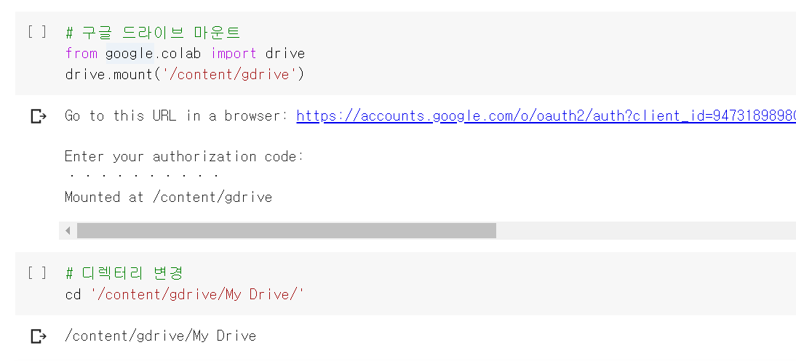
2. 프로젝트 구현
구글 드라이브 마운트

Slide 8
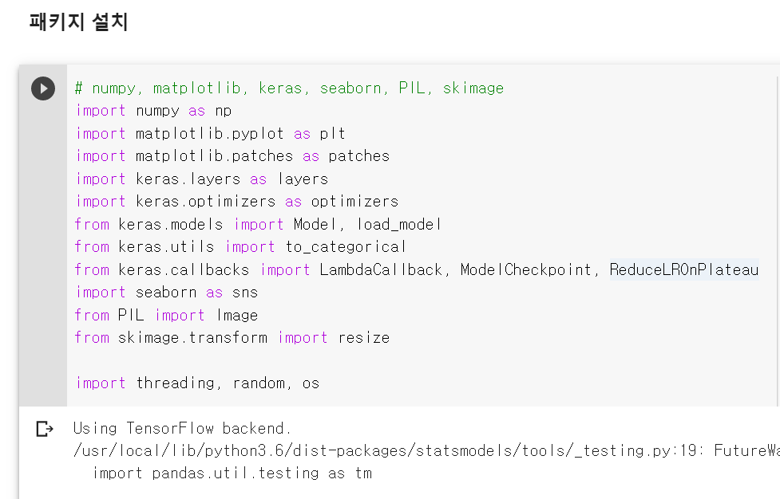
2. 프로젝트 구현
패키지 설치

Slide 9
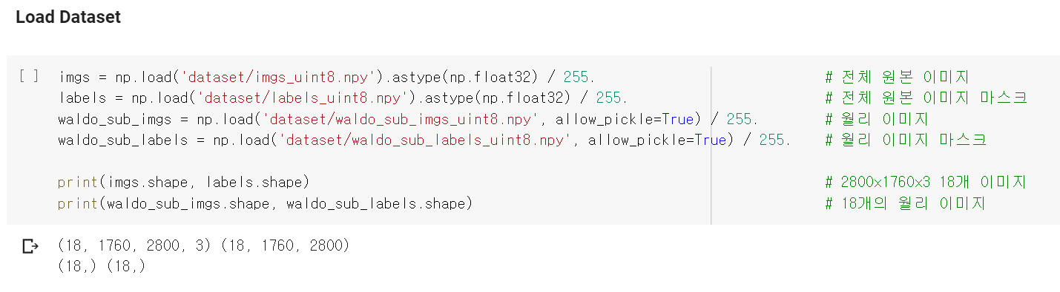
2. 프로젝트 구현
데이터 로드
총 18개의 데이터셋
데이터 shape : (18, 1760, 2800, 3)

Slide 10
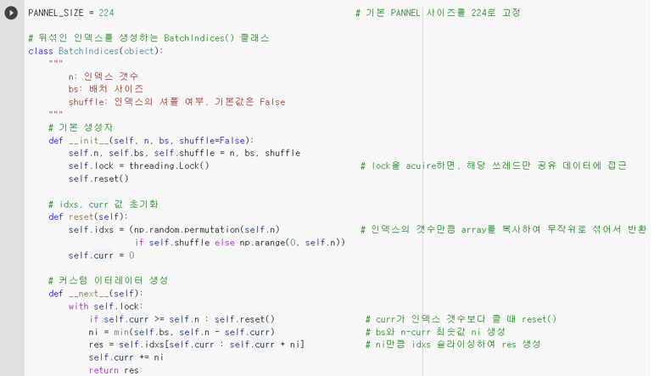
2. 프로젝트 구현
데이터 generator
인덱스를 섞는
BatchIndices()

Slide 11
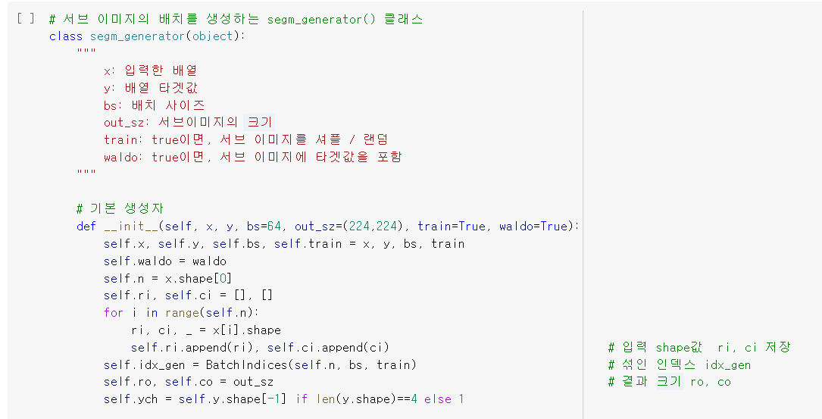
2. 프로젝트 구현
데이터 generator
배치 생성하는
Segm_generator()

Slide 12
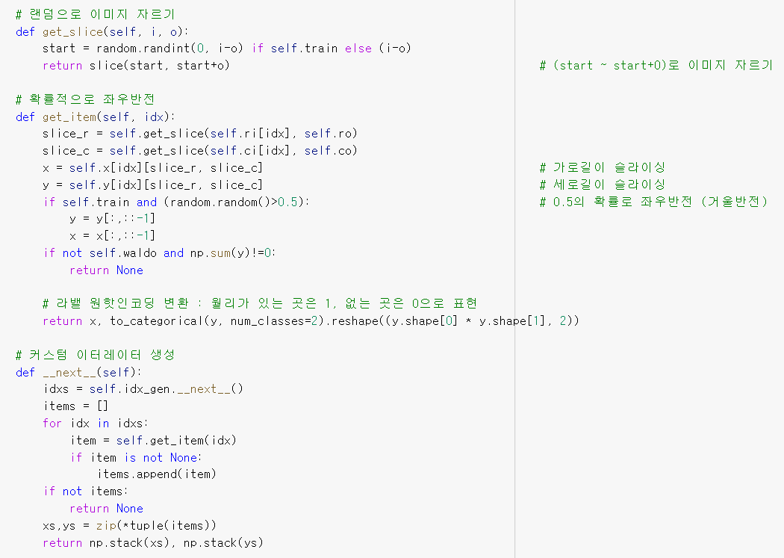
2. 프로젝트 구현
데이터 generator
이미지 자르는
get_slice()
이미지 좌우반전하는
get_item

Slide 13
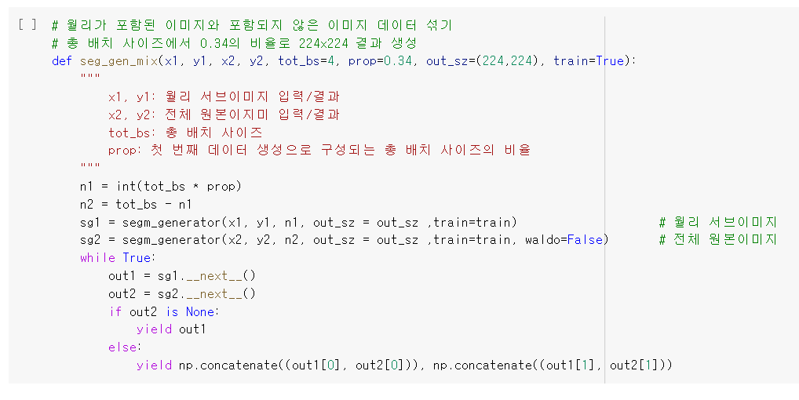
2. 프로젝트 구현
데이터 generator
월리가 포함,
포함되지 않게
이미지 데이터 섞는
Seg_gen_mix()

Slide 14
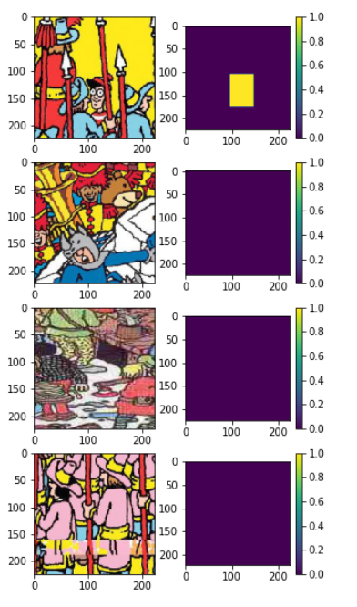
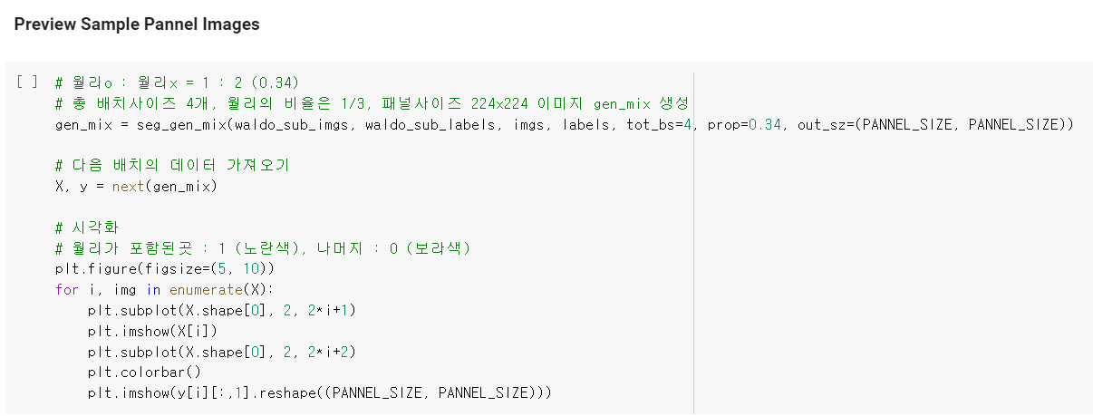
2. 프로젝트 구현
이미지 시각화

Slide 15
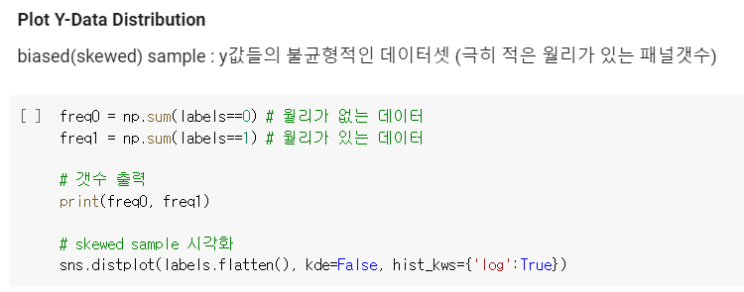
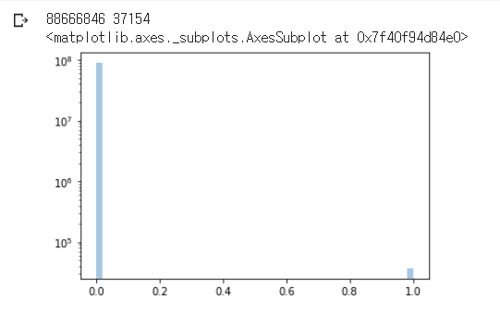
2. 프로젝트 구현
데이터 시각화
편향된 타겟 값 데이터

Slide 16
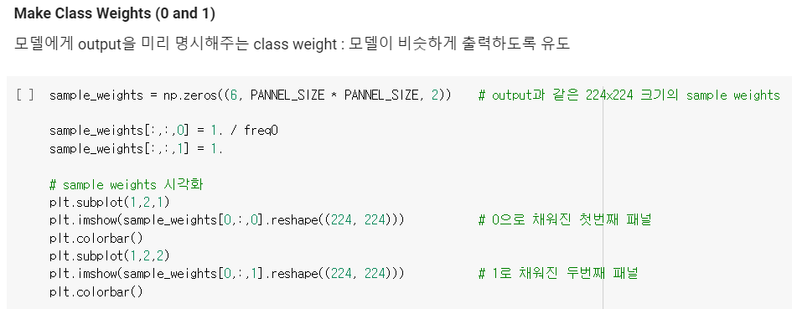
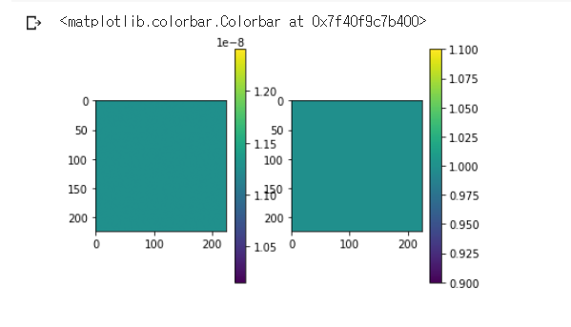
2. 프로젝트 구현
데이터 시각화
0과 1로 채운 class weight 생성

Slide 17
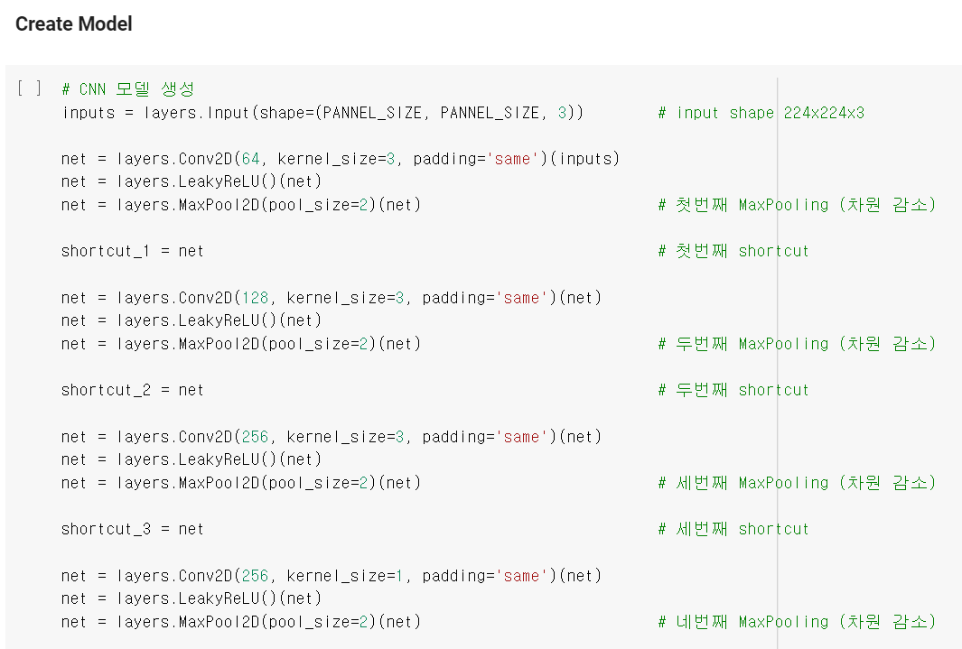
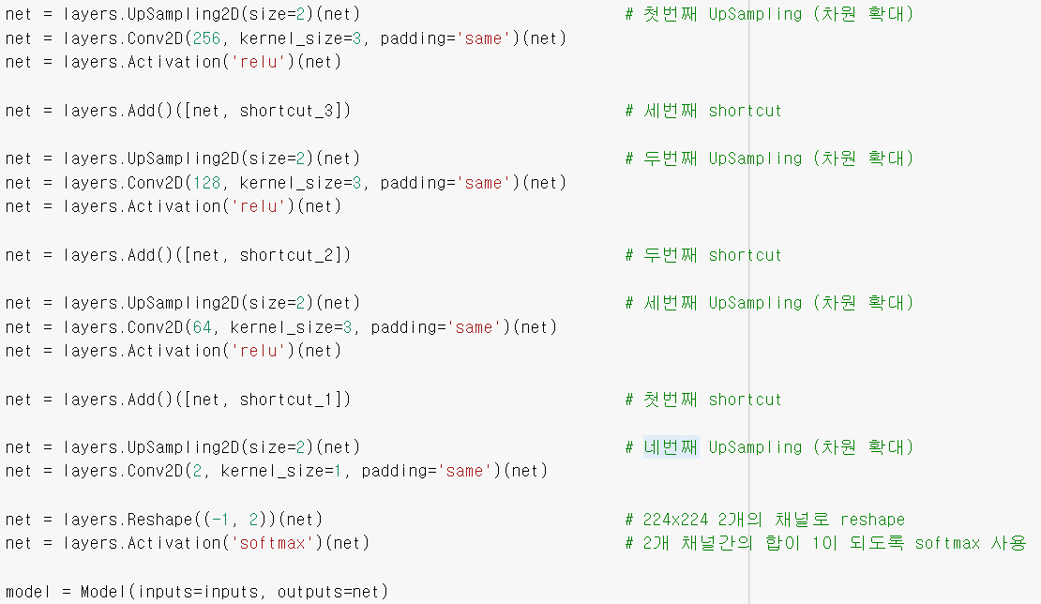
2. 프로젝트 구현
CNN 구축
4번의 Maxpooling , 4번의 UpSampling을 통한 CNN 구축

Slide 18
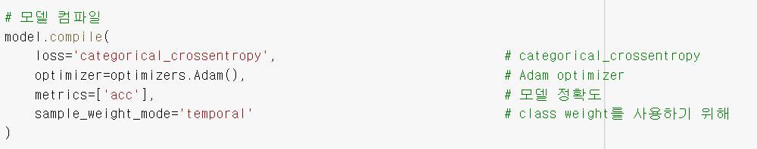
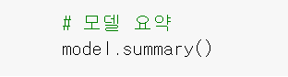
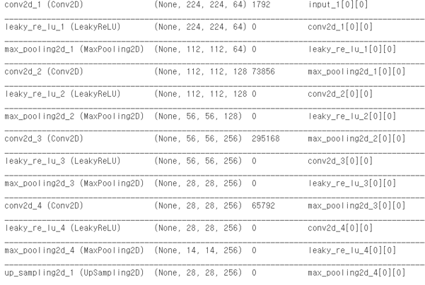
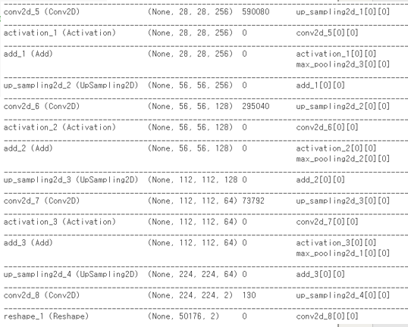
2. 프로젝트 구현
모델 컴파일 및 요약

Slide 19
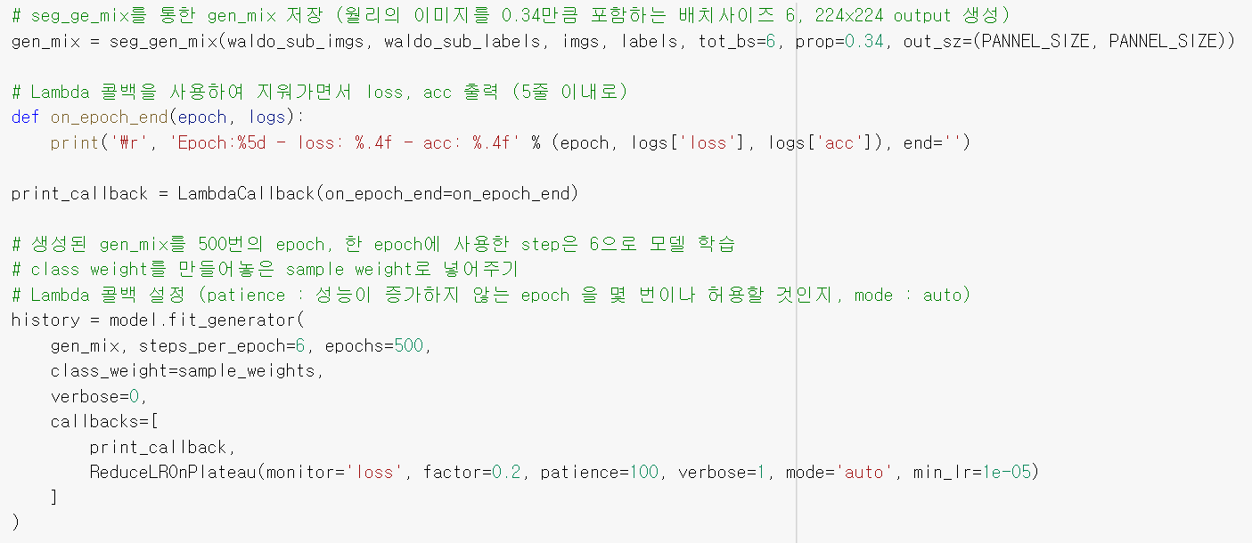
2. 프로젝트 구현
모델 훈련

Slide 20
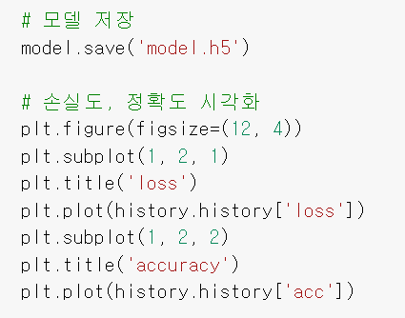
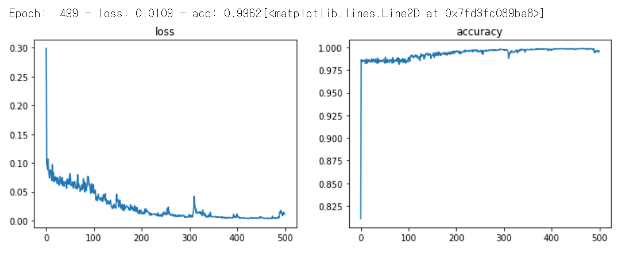
2. 프로젝트 구현
모델 훈련 정확도 시각화
잘 훈련되었음을
그래프를 통해
알 수 있음

Slide 21
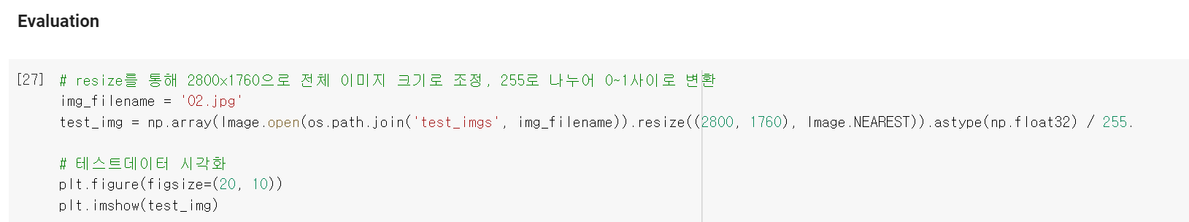
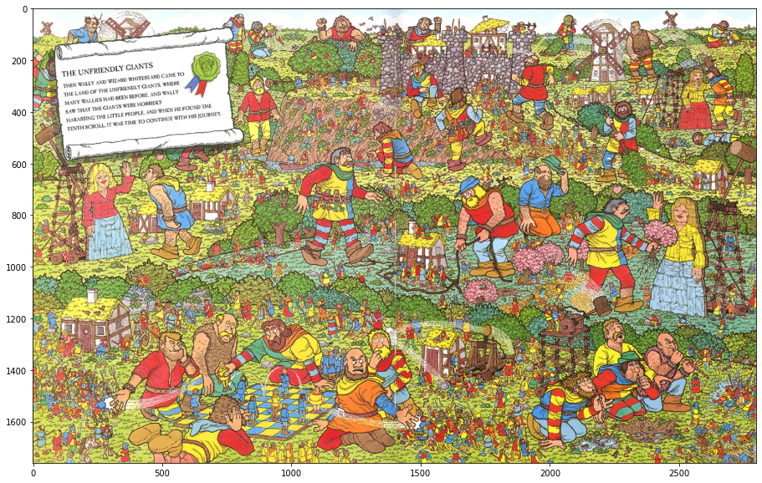
2. 프로젝트 구현
모델 평가
테스트 이미지 원본 시각화

Slide 22
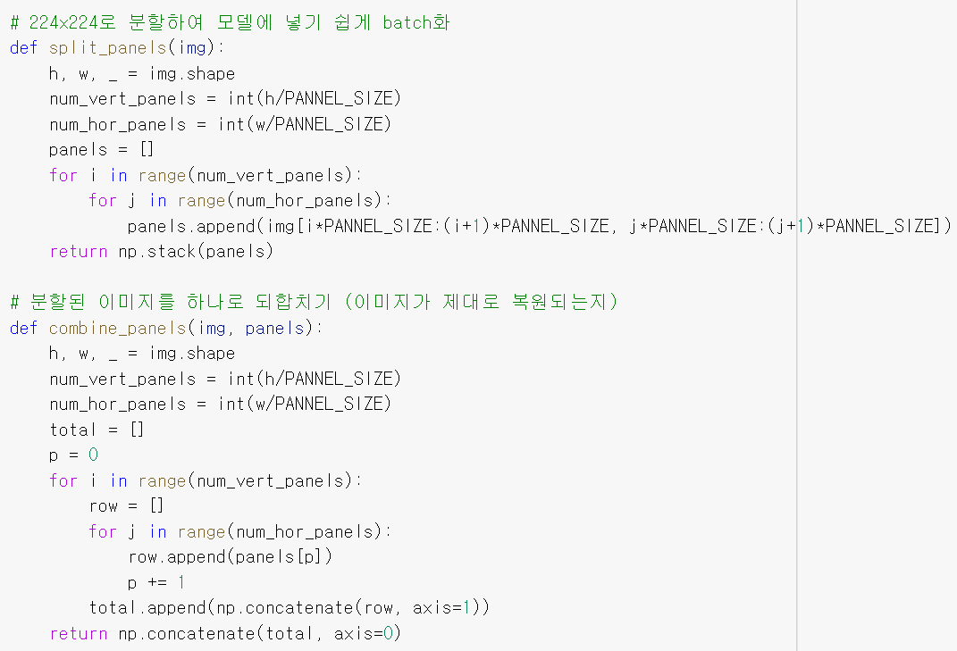
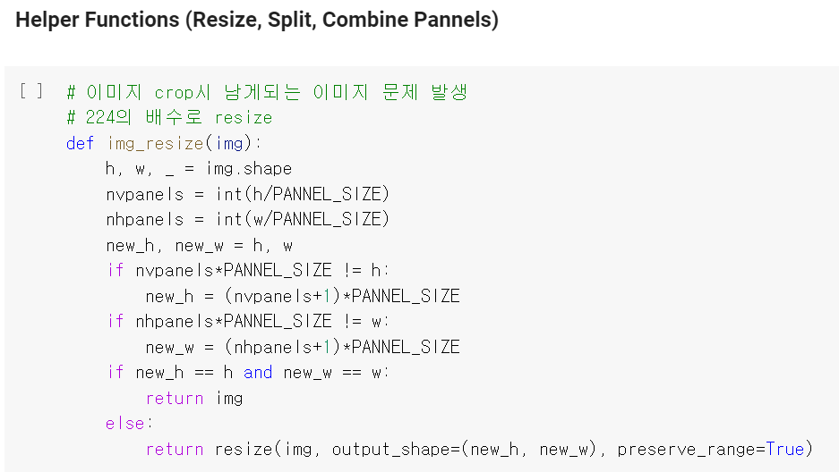
2. 프로젝트 구현
모델 평가
크기 조절하는 img_resize()
배치로 분할하는 split_panels()
하나로 되합치는 combine_panels()

Slide 23
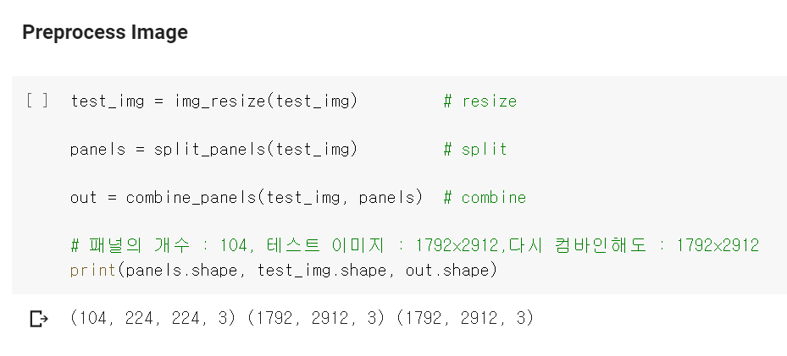
2. 프로젝트 구현
모델 평가
테스트 데이터 전처리

Slide 24
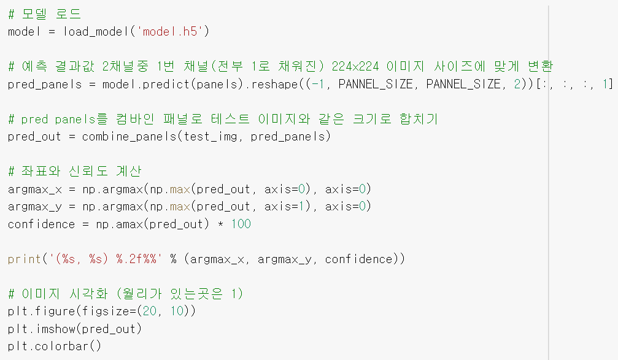
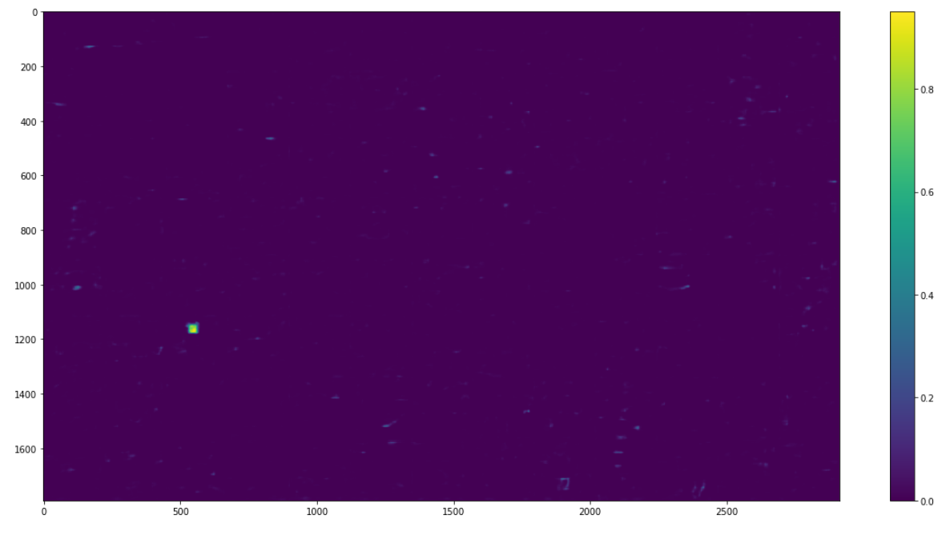
2. 프로젝트 구현
모델 평가
월리가 있는 곳을 표현

Slide 25
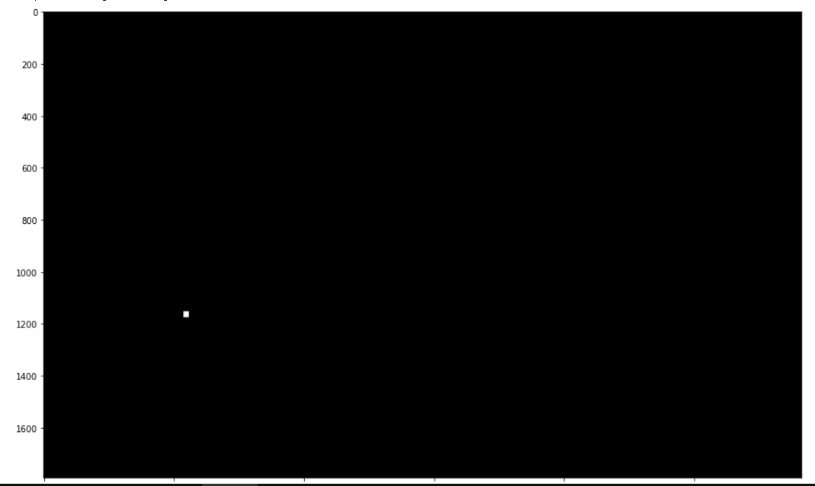
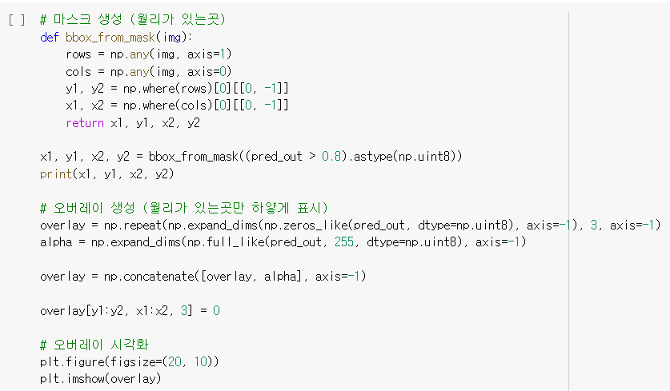
2. 프로젝트 구현
오버레이 생성
월리가 있는 곳을 1로, 나머지는 0으로 표현
(오버레이 생성)

Slide 26
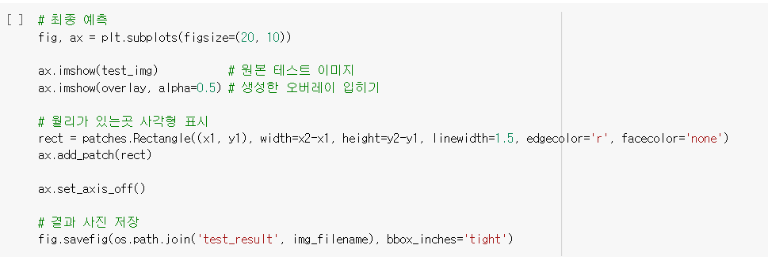
2. 프로젝트 구현
이미지 테스트 시각화

Slide 27
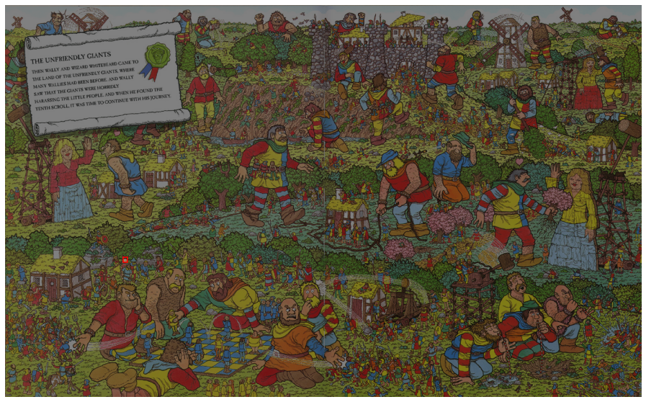
2. 프로젝트 구현
이미지 테스트 결과
찾은 월리 ->

Slide 28
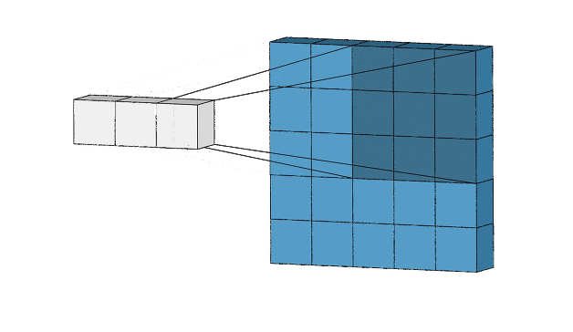
3. 이론 설명
conv2D
필터로 특징을 뽑아주는 컨볼루션 (Convolution) 레이어
CNN은 합성곱층(covolutional layer)과 풀링층(pooling layer)으로 구성
padding : 경계 처리 방법 / same : 출력 이미지 사이즈가 입력 이미지 사이즈와 동일
Input_shape : 샘플 수를 제외한 입력 형태 (본 프로젝트에서는 224x224x3)
filter : 가중치를 의미, 하나의 필터가 입력 이미지를 순회하며 적용된 결과값을 모아 출력 이미지가 생성
kernel size 은 커널 윈도우 크기를 지정

Slide 29
3. 이론 설명
pooling layer
< MaxPooling >
사소한 변화를 무시해주는 Max Pooling layer
컨볼루션 레이어의 출력 이미지에서 주요한 값만 뽑아 크기가 작은 출력 영상을 만듦
이것은 지역적인 사소한 변화가 영향을 미치지 않도록 함
pool_size : 수직, 수평 축소 비율을 지정 / ex) (2, 2)이면 출력 영상 크기는 입력 영상 크기의 반으로 줄음
본 프로젝트에서는 차원을 줄여서 14x14로 만듦
< UpSampling >
원래 이미지 크기로 복원하는 과정으로 데이터의 크기를 키우는 것
이미지의 모든 픽셀에 대해서 클래스를 예측하는 dense prediction을 해주는 것이 이미지 분석의 목적
UpSampling을 통해서 각 클래스에 해당하는 특성 맵들을 원래 사이즈로 크기를 키워줌
본 프로젝트에서는 다시 224x224로 원본 이미지처럼 만듦

Slide 30
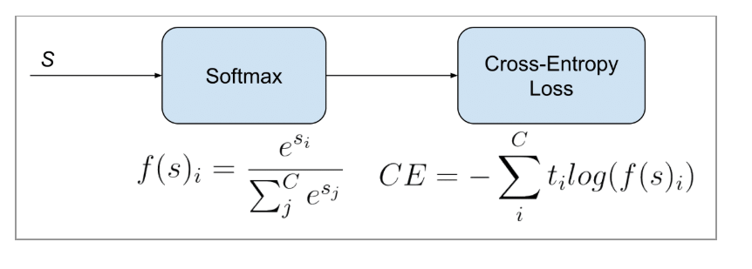
3. 이론 설명
Loss / Optimizer
< categorical_crossentropy loss >
다중 분류 손실함수
클래스가 상호 배타적일 경우(e.g. 각 샘플이 정확히 하나의 클래스에 속하는 경우) 사용
softmax 활성화함수를 사용하고자 할 때 사용
Cross-Entropy 형태의 오차함수를 사용하면 출력 레이어에서 활성화 함수의 도함수에 의한 영향을 제거할 수 있음
One-hot encoding 필요
< adam optimizer >
Adaptive Moment estimation
목적함수 f의 최솟값을 찾는 알고리즘으로 Momentum과 RMSProp의 기본 아이디어를 합친 알고리즘

Slide 31
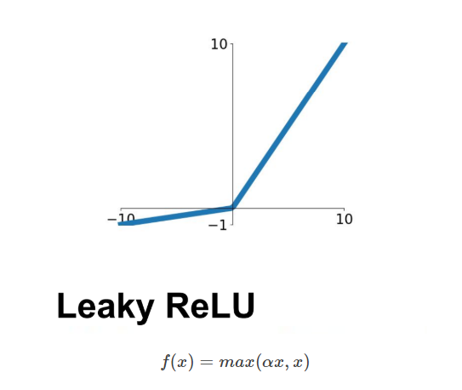
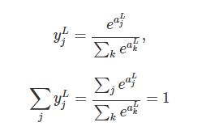
3. 이론 설명
activation
< Leaky ReLU >
음수인 경우에도 기울기가 0이 되지 않도록 함
음수일 때 gradient가 0.01이라는 점을 제외하고는 ReLU와 같은 특성을 지님
gradient가 죽는 현상을 피할 수 있고, 미분하기도 편리해 계산 복잡성이 낮음
Computationally efficient하여 sigmoid 함수나 tanh 함수에 비하여 수렴 속도가 빠름
< softmax >
입력과 출력이 다 변수(multiple variable)인 함수
최고 출력의 위치를 변화하지 않으면서 출력의 합이 1이 되도록 조정하기 때문에,
출력에 확률론적 의미를 부여할 수 있음
신경망의 최종 출력단에 적용

Slide 32
4. 문제점 및 해결방안 논의
논의
< 기대효과 >
트레이닝 이미지가 적을 때 효과적
다이나믹(동적)하게 데이터를 생성(augmentation)
class weight를 사용하여 불균형한 데이터를 학습하는 모델을 만들기
실제로 데이터셋을 생성하기 힘들 때 사용하면 좋을 것으로 생각된다
< 문제점 >
완벽하게 테스트 이미지를 예측은 하지 못한다
새로운 데이터를 더 추가하여 학습시키고, 모델을 튜닝할 필요가 있다
< 학습 >
큰 이미지를 바로 넣는 것이 아니라, 랜덤으로 쪼개서 넣는 모델을 만들어 보았다
데이터셋도 동적으로 생성하는 법을 알아봤다

Slide 33
감사합니다

